Slide 1

“ATENCIÓN FARMACÉUTICA EN LAS FARMACIAS E LOS ESTABLECIMIENTOS DE SALUD
Mg. Msc. QF Aldo Alvarez Risco
aalvarez@digemid.minsa.gob.pe

Slide 2
Morbilidad ↑
Mortalidad ↑
Mal uso de medicamentos
Gasto sanitario ↑
Calidad de Vida
Relacionada a la Salud

Slide 3

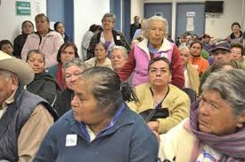
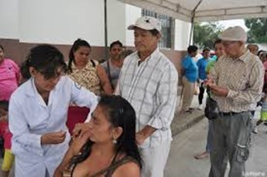

MEJORAR SITUACIÓN DE SALUD
(Contribuir)
MEJOR LA ATENCIÓN DE SALUD
(Contribuir)
Adecuado uso de los medicamentos
Cumplimiento del tratamiento

Slide 4

Adecuado uso de los medicamentos
Cumplimiento del tratamiento
Información (instruye, educa)
DISPENSACIÓN
SEGUIMIENTO, MONITOREO Y CONTROL

Slide 5
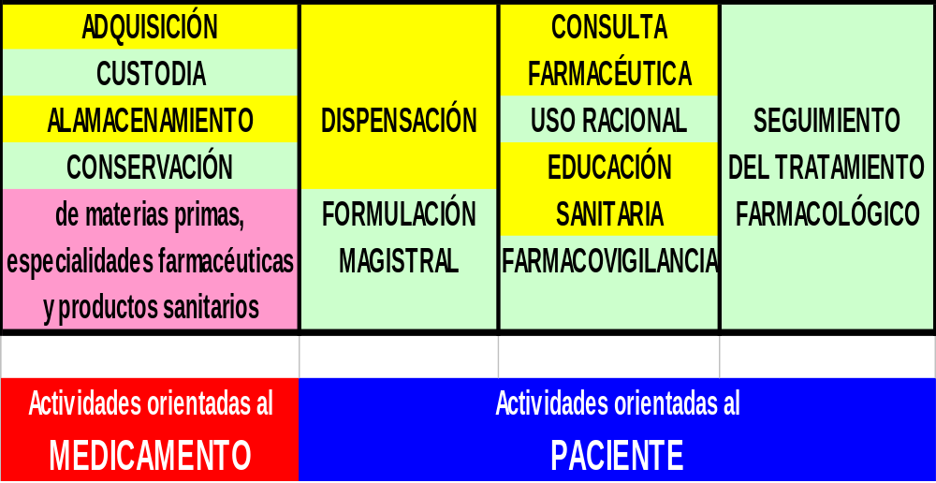
ACTIVIDADES PROFESIONALES

Slide 6
Disminuir tasa morbi-mortalidad en pacientes con enfermedades crónicas
Enfoque Clínico
TRES RESULTADOS DE IMPACTO
(Contribuir)
Disminución del gasto público
Enfoque Económico
Mejora/mantiene la calidad de vida paciente
Enfoque Humanístico

Slide 7
Objetivos
Lograr que los pacientes que padecen de enfermedades crónicas accedan de manera oportuna a sus medicamentos y cumplan el tratamiento
Que los medicamentos estén disponibles y puedan ser dispensados de manera oportuna
Que los pacientes que padecen de enfermedades crónicas afiliados al SIS cumplan con su tratamiento

Slide 8
¿Qué es la dispensación?
La dispensación de medicamentos es el acto del profesional químico farmacéutico de proporcionar uno o más medicamentos a un paciente, generalmente como respuesta a la presentación de una receta elaborada por un profesional autorizado. En este acto se informa y orienta al paciente sobre el uso adecuado del medicamento, reacciones adversas, interacciones medicamentosas y las condiciones de conservación del producto. La correcta dispensación se asegura a través del cumplimiento de las Buenas Prácticas de Dispensación (BPD).

Slide 9
¿Qué son las Buenas Prácticas de Dispensación?
Conjunto de normas establecidas para el uso adecuado de los medicamentos. Unas prácticas correctas de dispensación garantizan que se entregue al paciente que corresponda, el medicamento correcto, en la dosis y cantidad prescritas, con información clara sobre su uso y conservación, y en un envase que permita mantener la calidad del medicamento. Con el cumplimiento de las Buenas Prácticas de Dispensación se busca contribuir a mejorar la salud de los pacientes del SIS con hipertensión arterial y diabetes mellitus a través de una correcta y efectiva dispensación de medicamentos en las oficinas farmacéuticas.

Slide 10
Accedan a su tratamiento de manera oportuna, completa y con productos de calidad
Dos resultados concretos:
Pacientes con Hipertensión Arterial y Diabetes Mellitus
Cumplan su tratamiento, orientados a través de la dispensación, seguimiento, monitoreo y control
INTERVENCIONES FARMACÉUTICAS
Evidencia de mejora del cumplimiento

Slide 11
BUENAS PRÁCTICAS DE OFICINA FARMACÉUTICA
BP Oficina Farmacéutica
BP Dispensación
BP Farmacovigilancia
BP Seguimiento Farmacoterapéutico
BP Almacenamiento
BP Distribución y Transporte
Vigencia: 3 años

Slide 12
TRABAJO EN EQUIPO
REINO UNIDO
EVIDENCIA EN SISTEMAS DE SALUD
ESTADOS UNIDOS
PERÚ

Slide 13
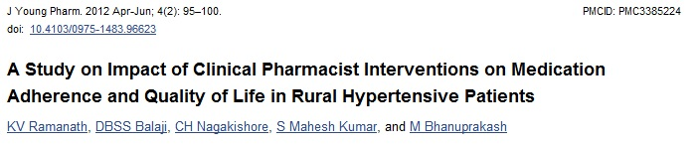
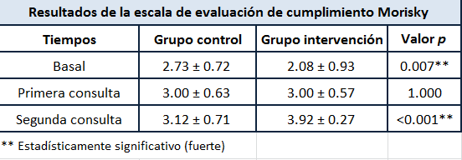
Objetivo: Conocer el impacto de las intervenciones del farmacéutico clínico en la cumplimiento al tratamiento y la Calidad de Vida Relacionada a la Salud (CVRS).
Resultados
Conclusión: El estudio muestra que la consejería del farmacéutico mejora la adherencia al tratamiento y además tiene un impacto altamente significativo en los aspectos de calidad de vida mental y física.
MINSA

Slide 14
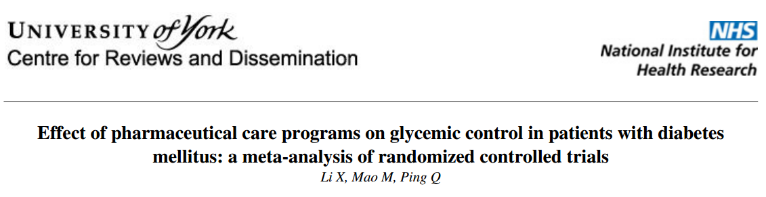
Objetivo: Evaluar la impacto entre los programas de Atención Farmacéutica sobre el control glicémico en pacientes con diabetes mellitus.
Resultados: Se incluyeron catorce estudios clínicos controlados, haciendo un total de 1770 pacientes. En estos estudios se evidenció que la hemoglobina glicosilada (A1C) se redujo en el grupo intervención en comparación con el grupo de cuidado control.
Conclusión: La incorporación de los programas de Atención Farmacéutica en el manejo de enfermedades debe ser fuertemente considerado.
MINSA

Slide 15

Objetivo: Analizar la evidencia de 25 años de práctica de la Atención Farmacéutica en más de 25000 pacientes. En este estudio se presentan los datos de 2985 pacientes adultos.
Resultados: La evaluación de los datos de Enero 2000 a Diciembre 2003 muestra un ahorro de $1,13 millones. Se tuvo un beneficio de costo ratio 2:1
Conclusión: Los médicos que trabajaron con los farmacéuticos validaron el trabajo profesional y reconocen los beneficios de la Atención Farmacéutica.
MINSA

Slide 16
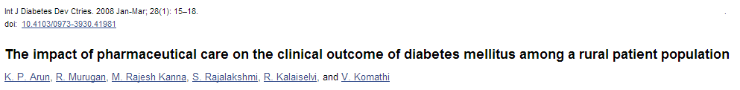
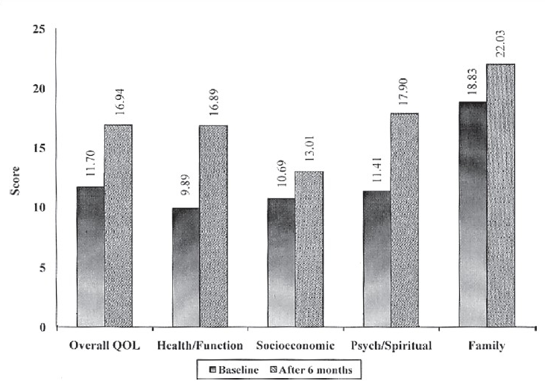
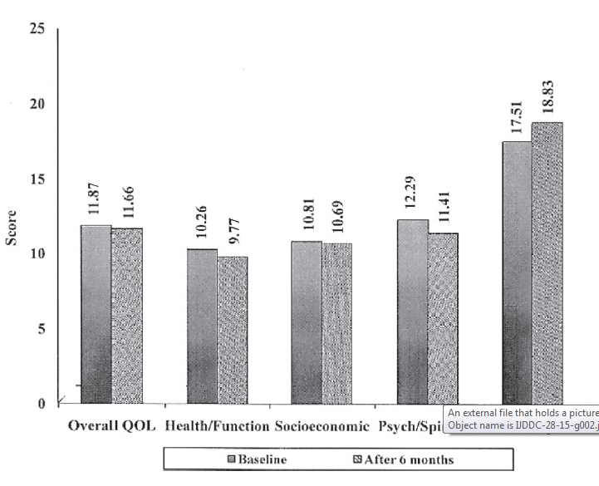
CALIDAD DE VIDA RELACIONADA A LA SALUD
Es una evaluación personal de la salud actual en relación con la salud deseada.
El puntaje de Calidad de Vida Relacionada a la Salud (CVRS) total fue incrementada en un 45% desde el valor basal en el grupo intervención. En contraste, el puntaje total de CVRS en el grupo intervención disminuyó en un 2%.
MINSA

Slide 17

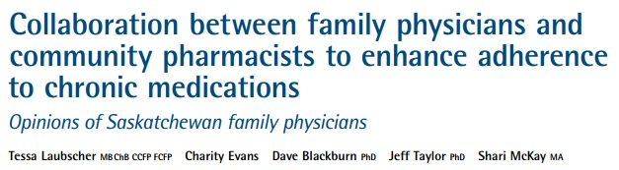
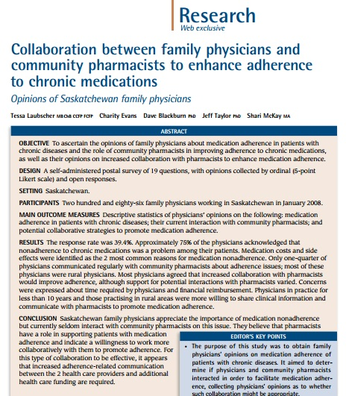
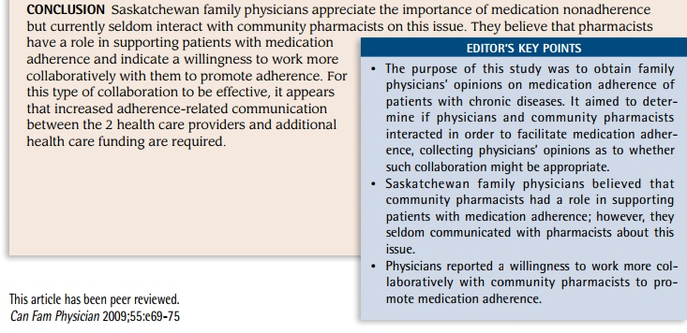
Farmacias Inclusivas
Mecanismo Multidisciplinario
MINSA

Slide 18
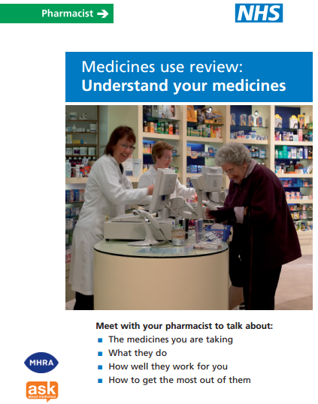
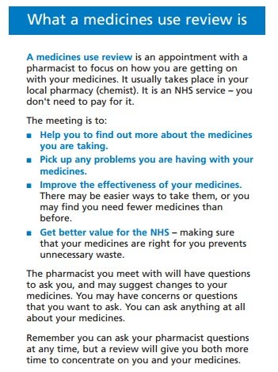
MINSA

Slide 19

Si tiene usted un plan de medicamentos en Medicare para diferentes enfermedades, puede ser elegible para obtener, sin costo para usted, servicios de MTM (Medication Therapy Management - Gestión de la Farmacoterapia). Este programa ayuda a usted y su médico a asegurarse que sus medicamentos estén mejorando su salud:
1. Lograr que se obtenga los mayores beneficios de los medicamentos que toma.
2. Cualquier duda que tenga como costos de medicamentos y reacciones a los medicamentos.
3. Evaluar que también se usan los medicamentos.
4. Cualquier pregunta o problema que pueda tener acerca de su prescripción
MINSA

Slide 20
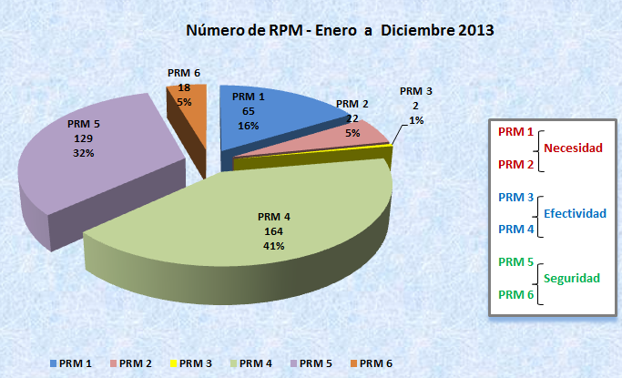
Problemas Relacionados a Medicamentos
Fuente: Farmacia Institucional DIGEMID
PRM 1 | PRM 2 | PRM 3 | PRM 4 | PRM 5 | PRM 6
65 | 22 | 2 | 164 | 129 | 18
Seguimiento Farmacoterapéutico Enero – Diciembre 2013
RAM
Total de pacientes: 304
MINSA

Slide 21



Slide 22
“ATENCIÓN FARMACÉUTICA EN LAS FARMACIAS E LOS ESTABLECIMIENTOS DE SALUD
Mg. Msc. QF Aldo Alvarez Risco
aalvarez@digemid.minsa.gob.pe

